Slide 1


大家好，我是111大考小夥伴
財團法人大學入學考試中心基金會 製作

Slide 2

大考戰士們，準備好了嗎？
超前部署
步步為營
知己知彼
穩紮穩打

Slide 3

一月考「學測」。
(前一年)
十月、十二月考「英聽」。
「分科測驗」
七月考
「分科測驗」
「分科測驗」
現在還講指考就落伍囉～
因為很重要，所以唸三遍！

Slide 4

111學科能力測驗
你要選A還是B呢？
選兩科？都不選！？
111111
共六考科七節次：
國文（國綜＋國寫）、
英文、數學A、數學B、社會、自然。
考試時間是三天，在111/1/21-23舉行。

Slide 5

111分科測驗
歷史
地理
數甲
共七考科七節次，不考國文、英文、數乙喔！
化學
物理
公民
生物
考試時間是二天，在111/7/11-12舉行。

Slide 6
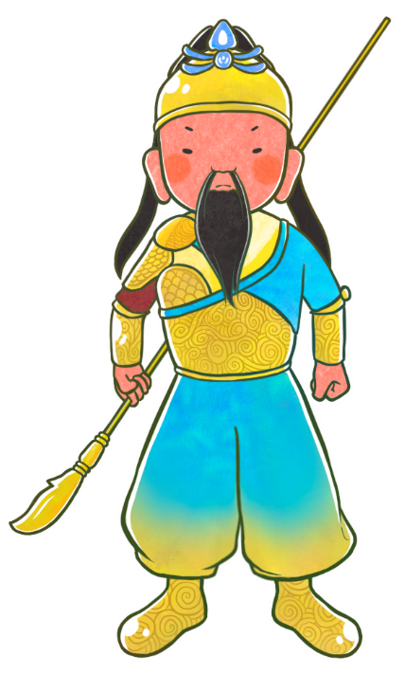
假消息1
假消息2
江湖傳言，素養導向試題是專門用來對付108課綱的學生戰士？
還有謠傳說，整卷都是情境題？
假消息3
整卷的文字量會多到爆？
這些都是 假消息！

Slide 7
破解 假消息
整份試卷當然會有一定比例的基本題。
其實你/妳的學…學長姐早就遇過素養題了，只是以前它沒有像現在這樣厲害的名字。
文字量會以近幾年學測和指考各科的平均字數為原則。

Slide 8
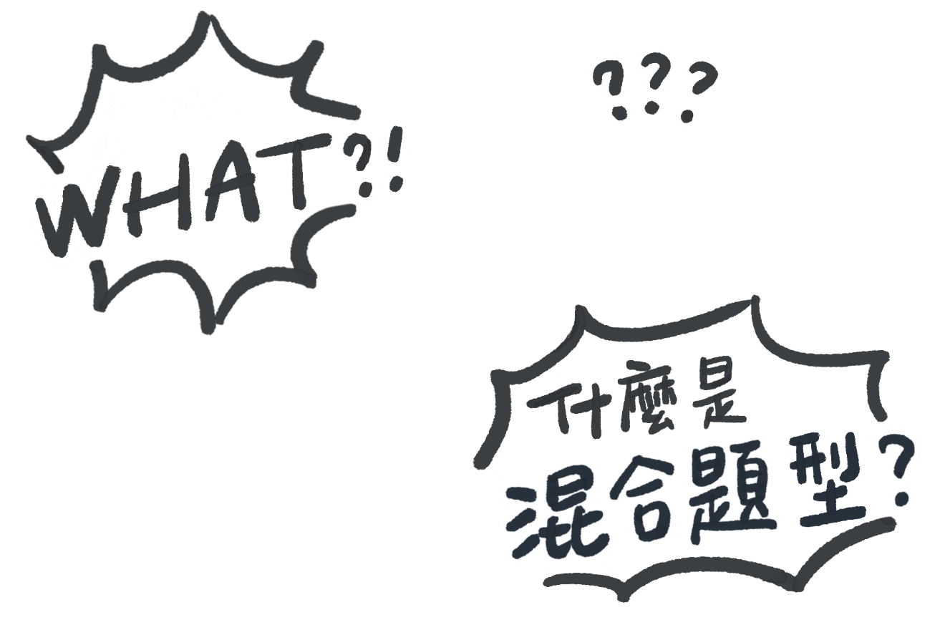
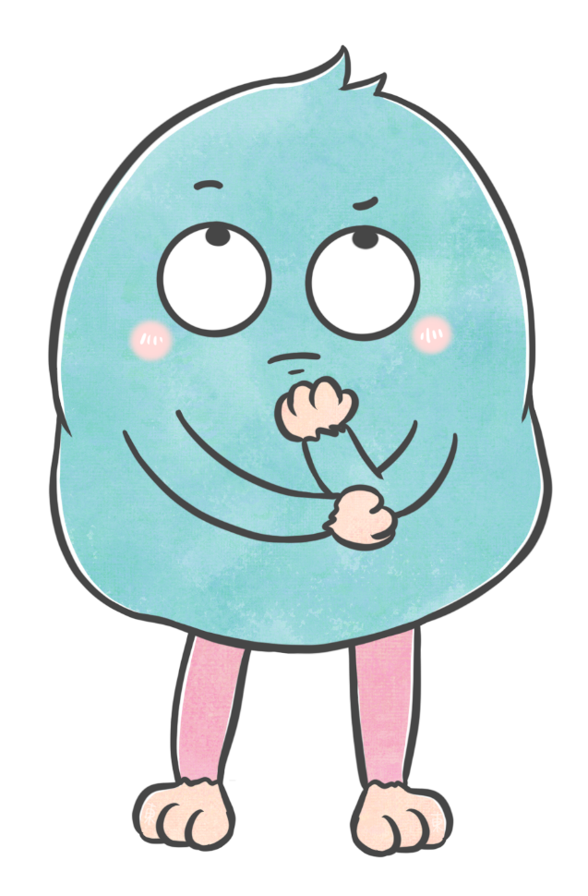
  111學測與分科測驗各考科除原有題型外，另有混合題型或非選擇題型。
WHAT?
  什麼是混合題型？

Slide 9


混合題型是指同時包含選擇（填）題+非選擇題的題組。
遇到混合題型，先別緊張，它一點都不可怕，
一旦了解它，你/妳可能也會
愛上（誤）戰勝它。

Slide 10

混合題型
是自帶解題的命格
遇到它算是遇到貴人
選擇與非選混搭的設計
點亮引導以及示範的微光
讓你/妳快速進入解題的脈絡
掌握答題的重點以避免迷失方向

Slide 11
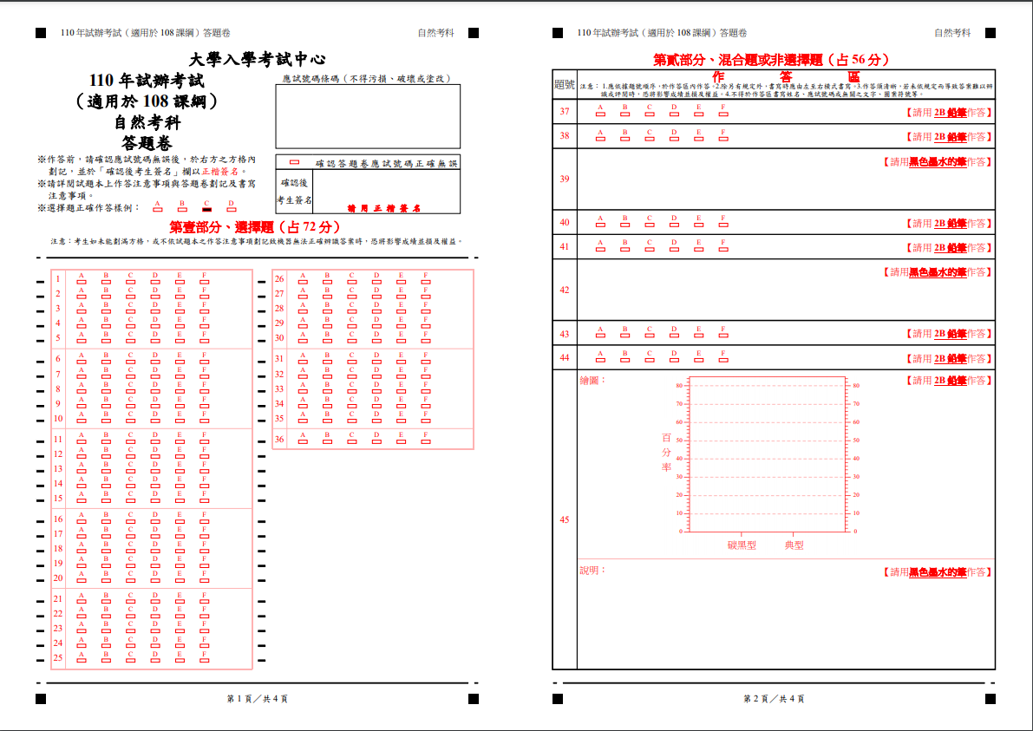
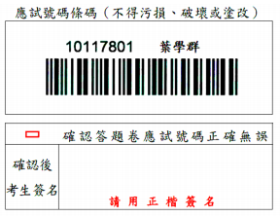
不論學測或分科測驗，各考科都有非選擇題。
選擇（填）題、非選擇題及混合題型都寫在這張A3答題卷，
不過，它會以對折為A4的樣子出現。

Slide 12
1.考試開始鈴響後，你/妳須在答題卷的簽名欄位寫上名字，這可是大考的首創呢！
記得劃記。
只此一處，千萬不能在其他地方出現姓名。

Slide 13
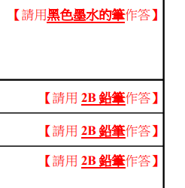
2.答題卷的第壹部分為選擇題作答劃記區，這部分是用2B鉛筆劃記。
3.第貳部分為混合題組或非選擇題作答區，這部分會有用筆提醒。
選擇題和作圖題：2B鉛筆
其他非選擇題：黑色墨水的筆

Slide 14
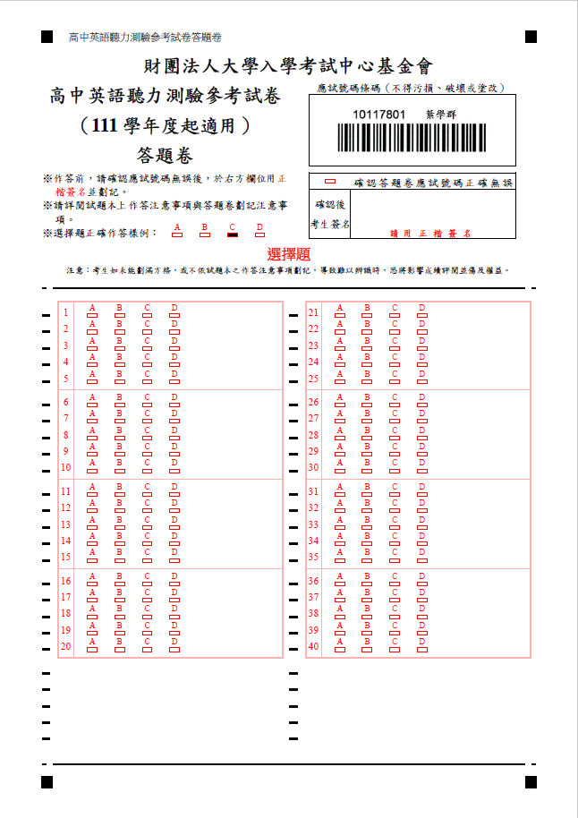
111高中英語聽力測驗
答題卷是A4大小，
全選擇題
由四大題增為五大題，
高中英語聽力測驗
同樣有簽名欄位，劃記方式不變。
對答
簡短
對話
簡文
聽解
調整
新增
圖片
聽解
長篇
聽解

Slide 15


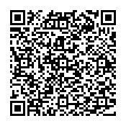
歡迎掃描QR code
查詢～
考試資訊查詢
電話：(02)2366-1416 總機
(02)2364-3677 語音查詢
地址：106032臺北市大安區舟山路237號
https://www.ceec.edu.tw/
掃我~掃我~
我我我~
大考中心官網
LINE官方帳號

